Slide 1
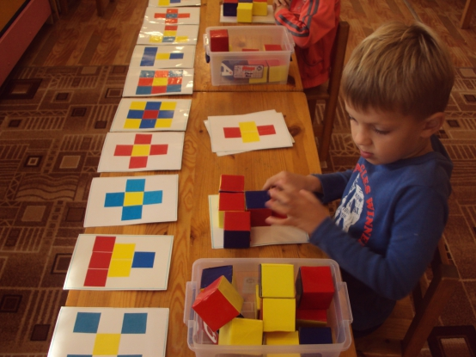
Интеллектуальные развивающие игры: Кубики Никитиных
«Вы хотите, чтобы ваши дети были способными и талантливыми? Тогда помогите им сделать первые шаги по ступенькам творчества, но… не опаздывайте и, помогая, думайте сами. Нет тайны рождения, есть тайна развития».

Slide 2
Тренажеры для ума
В большинстве своем игры представлены в виде головоломок, направленных на распознавание и достраивание образов, т. е. на развитие логического и образного мышления.

Slide 3
Один из основных принципов обучения по кубикам Никитина

Slide 4
Принцип- «самостоятельно по способностям»
1) игры Никитина могут стимулировать развитие творческих способностей с самого раннего возраста,
2) задания-ступеньки игр Никитина всегда создают условия, опережающие развитие способностей,
3) ребенок развивается наиболее успешно, если он каждый раз самостоятельно пытается решить максимально сложные для него задачи,
4) игры Никитина не терпят принуждения и создают атмосферу свободного и радостного творчества,
5) мамы и папы незаметно для себя приобретают очень важное умение - сдерживаться, не мешать малышу самому размышлять и принимать решения, не делать за него то, что он может и должен сделать сам.

Slide 5
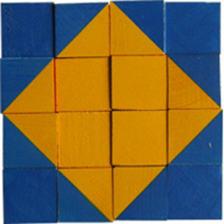
Сложи узор
В игре - развивается способность детей к анализу и синтезу .

Slide 6
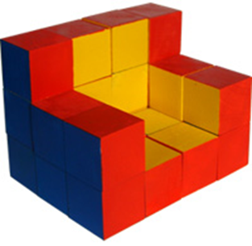
Уникуб
Универсальные кубики вводят малыша в мир трехмерного пространства, что позволит ребенку в будущем овладевать черчением, стереометрией, начертательной геометрией.

Slide 7
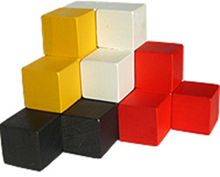
Кубики для всех
Учат мыслить пространственными образами (объемными фигурами), развивает способности к комбинаторике и пространственному мышлению. Игра помогает овладеть графической грамотностью, понимать уже до школы план, карту, чертеж.

Slide 8
Дроби
Пользуясь в игре целым кругом и его частями, малыши приобретают представления о дробях и их соотношениях.

Slide 9
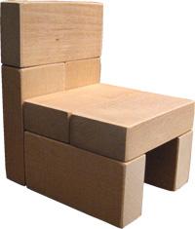
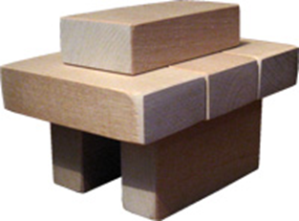
Кирпичики
Игра знакомит детей с основами конструирования и черчения, развивает внимание, пространственное мышление, способность к анализу и самоконтролю.

Slide 10
Сложи квадрат
В процессе игры ребенок знакомится с сенсорными эталонами цвета и формы, соотношением целого и части, учится разбивать сложное задание на несколько простых, создавая алгоритм игры. Выполнение игровых заданий способствует развитию сообразительности, пространственного воображения, логического мышления, математических и творческих способностей .

